Slide 1


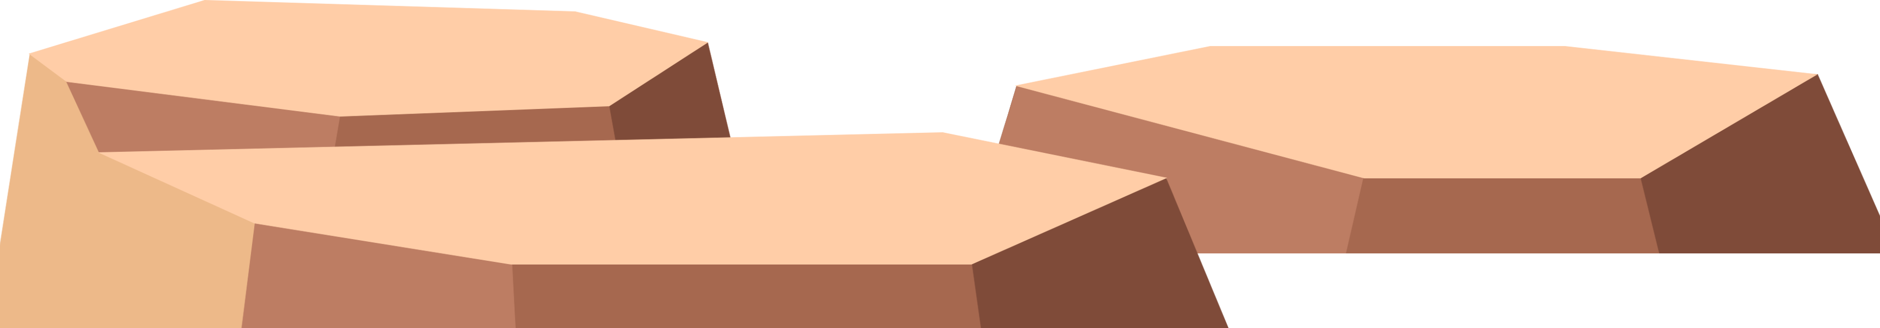
7

Slide 2
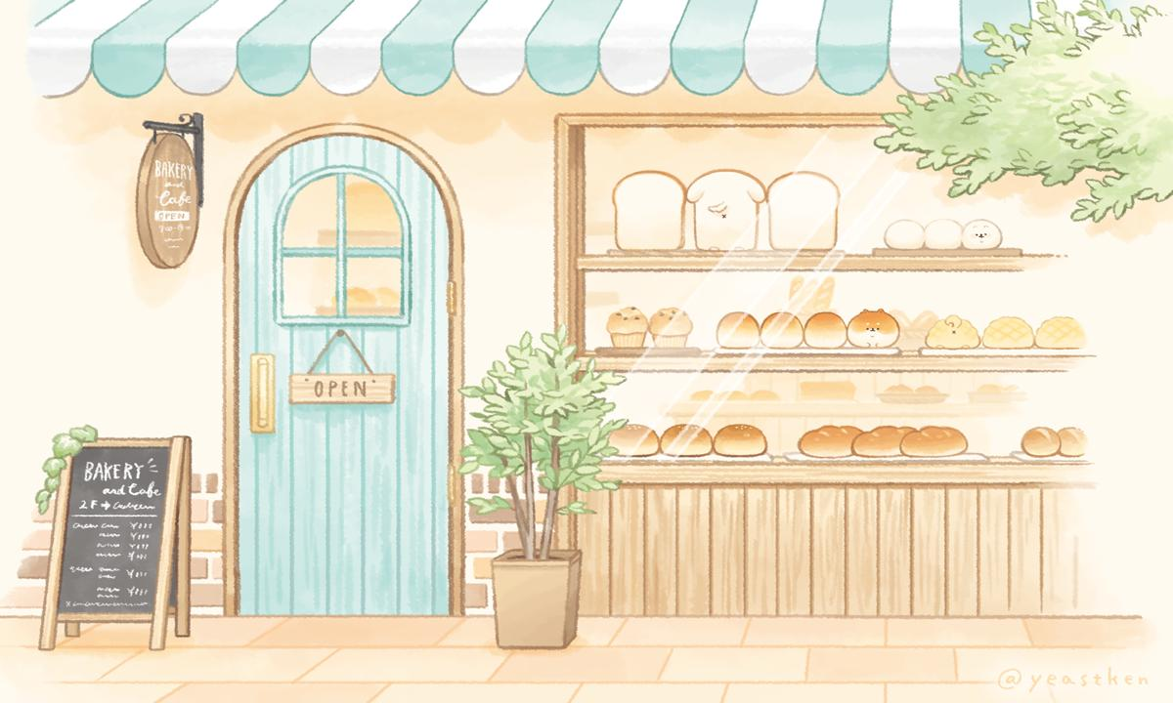




Slide 3

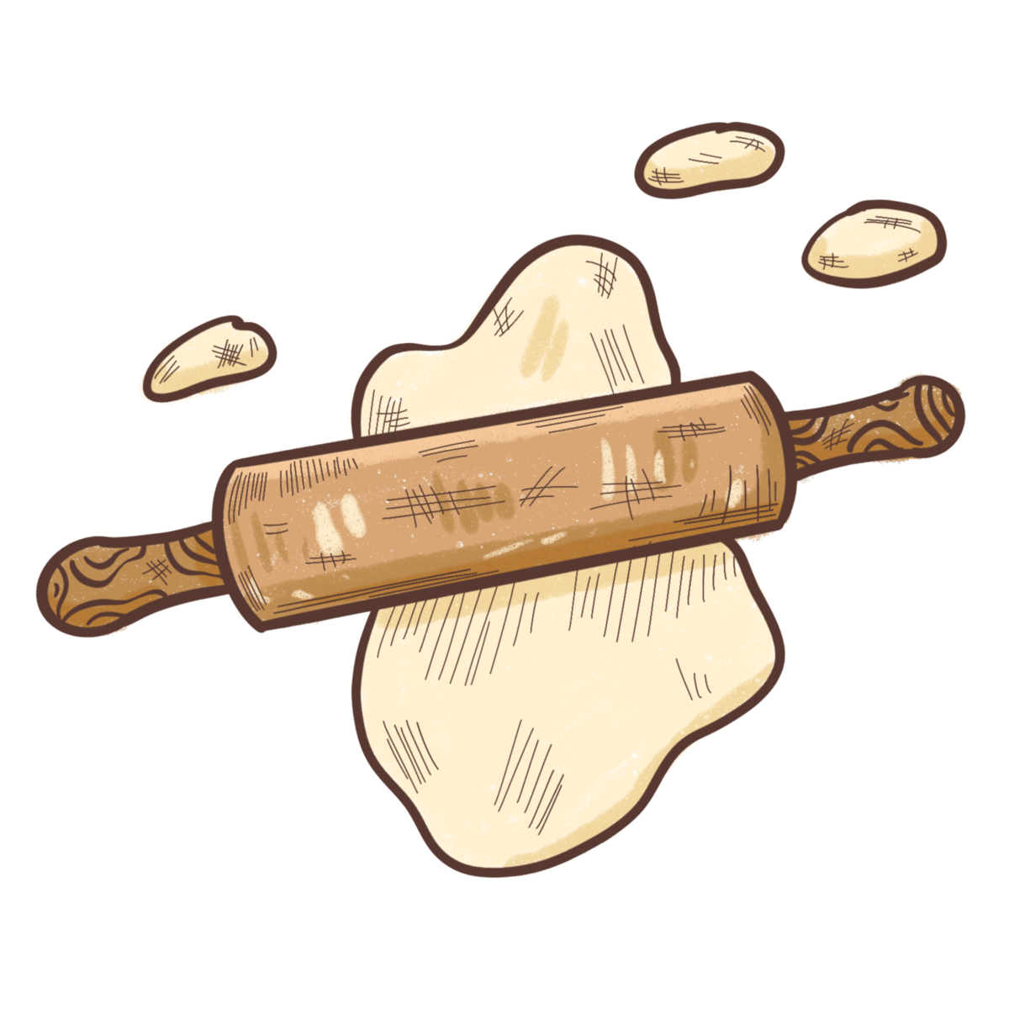
Các em hãy cho biết món nào là dung dịch, món nào là hỗn hợp?

Slide 4
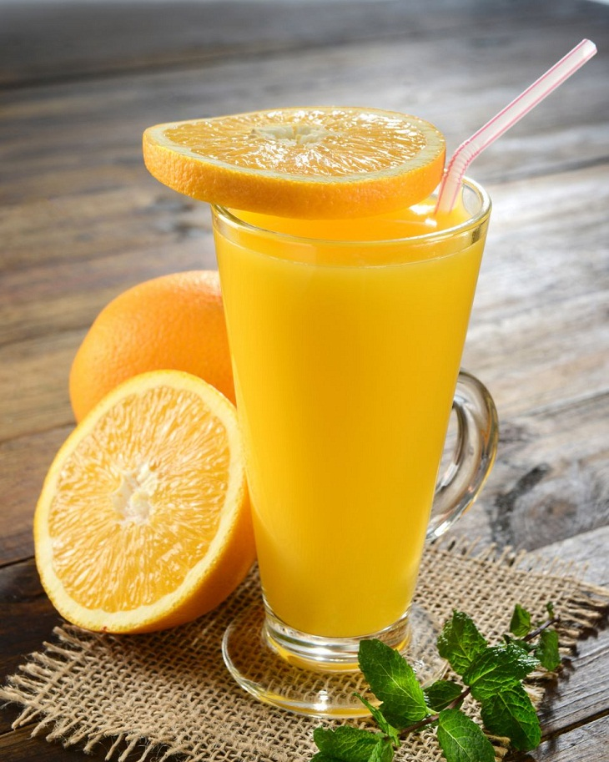
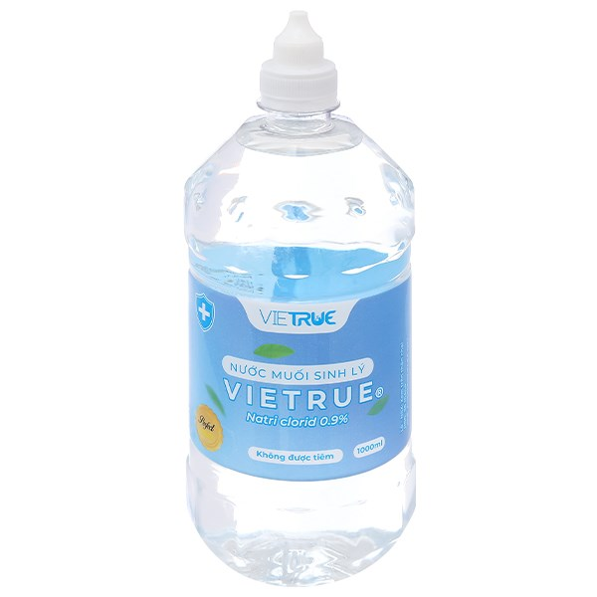
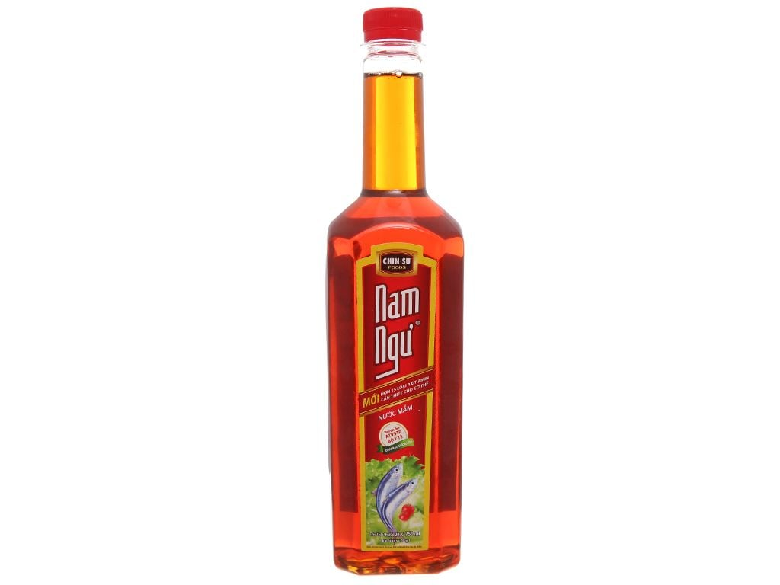
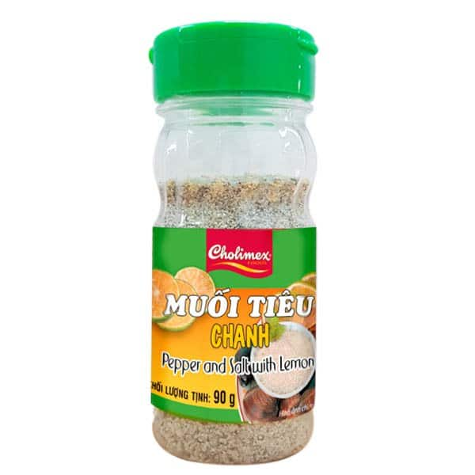
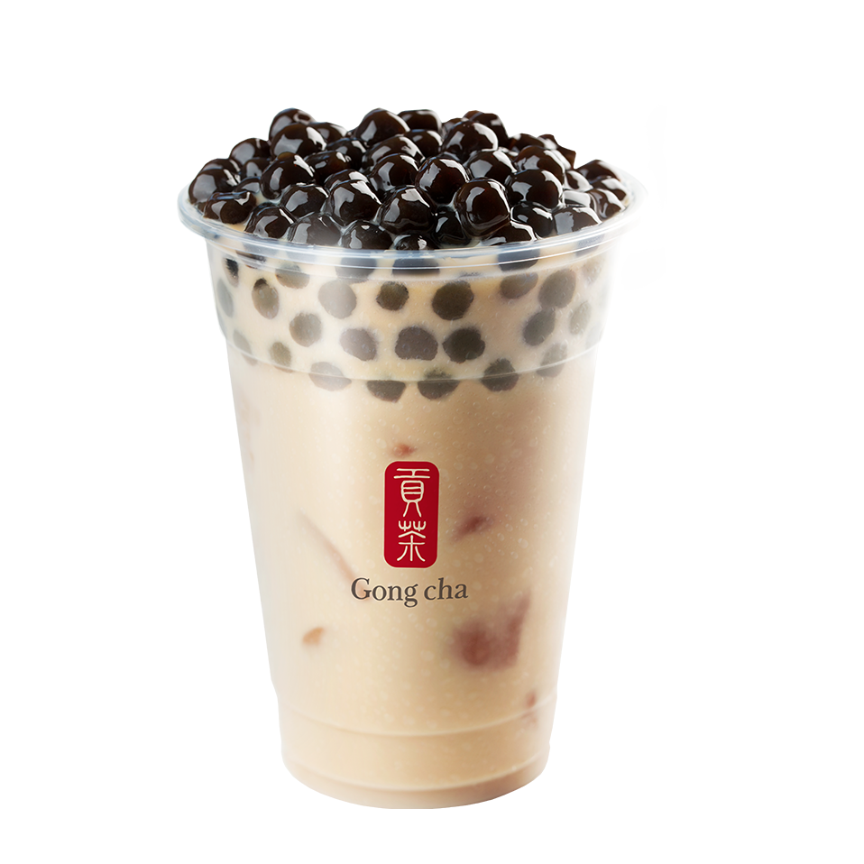
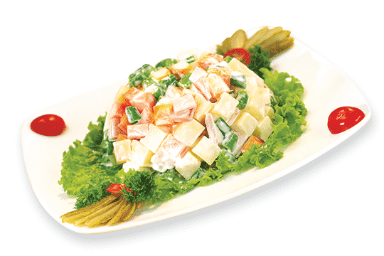
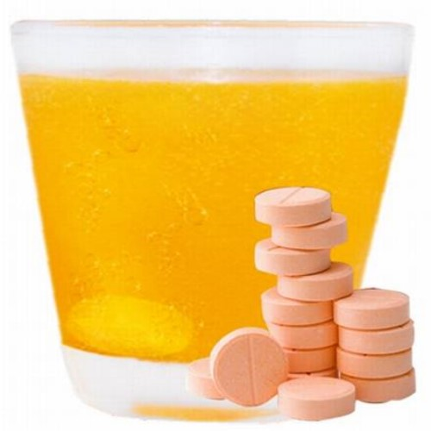

Slide 5
Hỗn hợp

Slide 6
Dung dịch

Slide 7
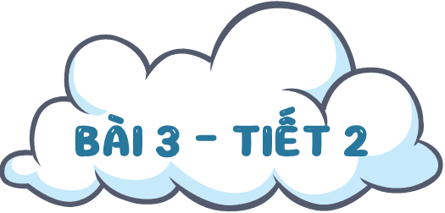



Slide 8


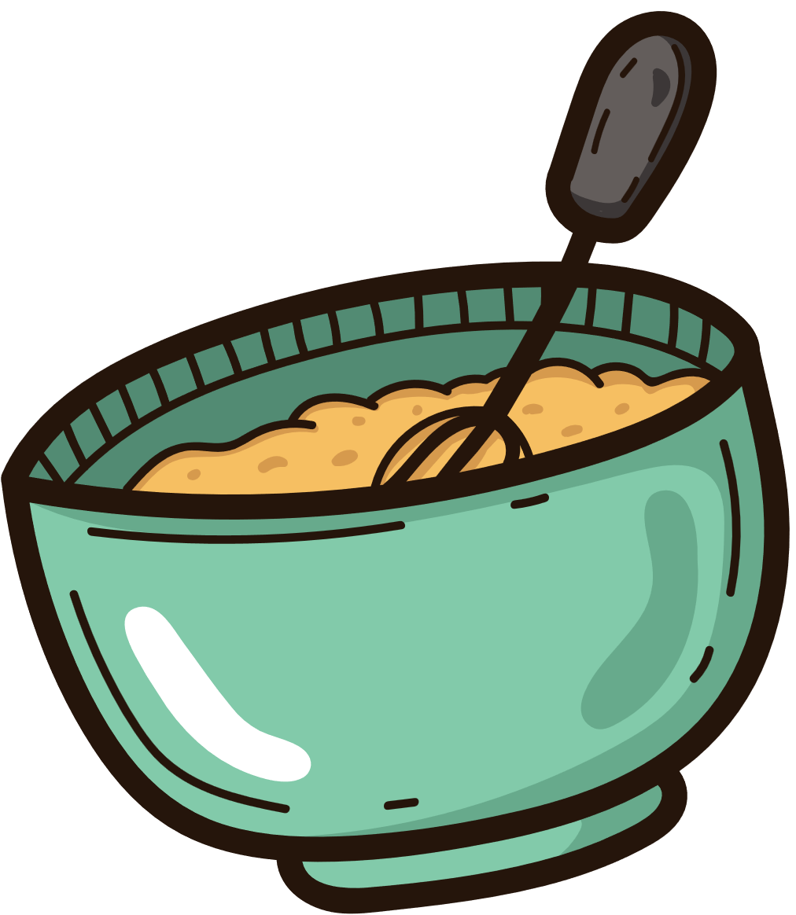

Slide 9

2. Tách muối ra khỏi dung dịch muối

Slide 10

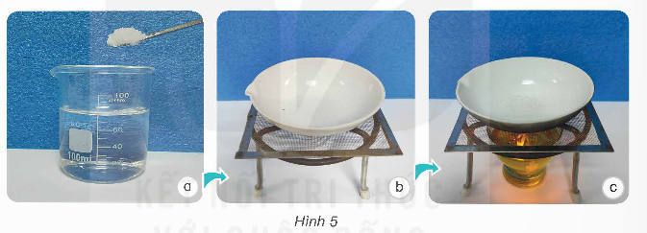
Thực hiện thí nghiệm:
Chuẩn bị: Muối ăn, 1 bát sứ chịu nhiệt, 1 cốc thuỷ tinh có chứa nước tinh khiết, 1 thìa,
1 kiềng sắt, 1 lưới tản nhiệt, 1 cốc nến, 1 bật lửa.
Tiến hành:
- Cho 1 thìa muối ăn vào cốc thuỷ tinh chứa 80 ml nước, khuấy đều (hình 5a).
- Lấy 5 đến 6 thìa dung dịch muối cho vào bát sứ và đặt bát lên trên kiềng sắt có lưới
tản nhiệt (hình 5b).
- Đốt nến và đưa cốc nến vào phía dưới lưới tản nhiệt (hình 5c).
Dự đoán hiện tượng xảy ra với dung dịch muối khi đun.
Sau vài phút, quan sát hiện tượng xảy ra với dung dịch muối và so sánh với dự đoán ban đầu.

Slide 11




Tên nhóm:…………………………..
Dụng cụ TN | Cách tiến hành | Giải thích hiện tượng | Những lưu ý khi tiến hành TN

Slide 12


Kết luận
Có thể tách muối ra khỏi dung dịch muối bằng phương pháp cô cạn.

Slide 13
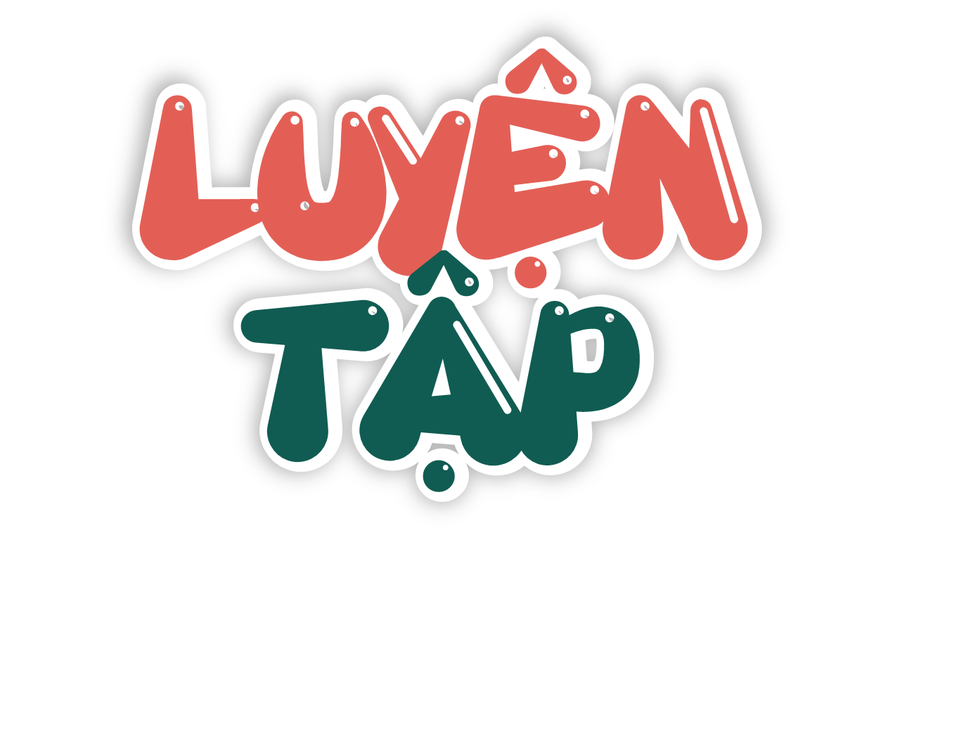

Slide 14
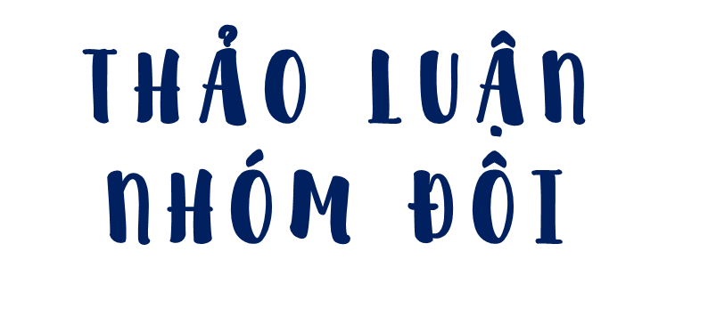

Nói với bạn về cách tách muối ra khỏi dung dịch

Slide 15

Cách tách muối ra khỏi dung dịch
Cho 1 thìa muối ăn vào cốc thuỷ tinh chứa 80 ml nước, khuấy đều.
Lấy 5 đến 6 thìa dung dịch muối cho vào bát sứ và đặt bát lên trên kiềng sắt có lưới tản nhiệt.
Đốt nến và đưa cốc nến vào phía dưới lưới tản nhiệt.
Khi đun dung dịch muối sẽ nóng lên và bốc hơi. Sau vài phút thì có hiện tượng nước bốc hơi hết và chỉ còn lại muối trắng trong bát.

Slide 16
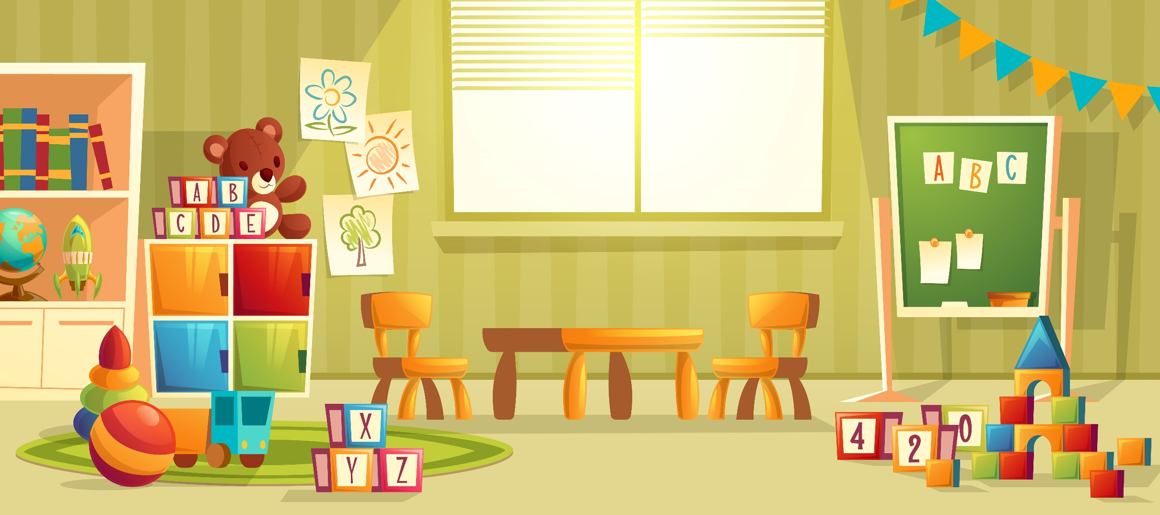

2. Người dân ở vùng ven biển làm cách nào để sản xuất muối từ nước biển.

Slide 17
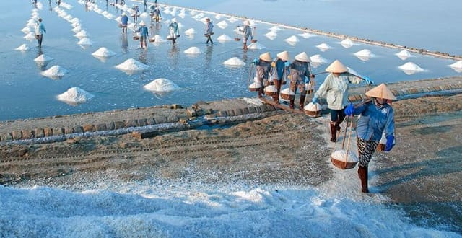
Để sản xuất muối từ nước biển người ta dẫn nước biển vào các ruộng cát, sau đó lợi dụng sức nóng của mặt trời làm nước bốc hơi, muối không bay hơi sẽ đọng lại trên đồng muối để thu hoạch.

Slide 18


Slide 19

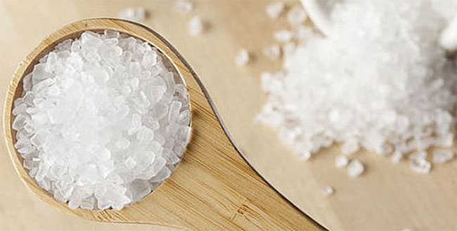
Thực hành tách phèn chua từ dung dịch

Slide 20



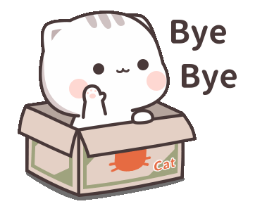
CHÚC CÁC EM HỌC TỐT

Slide 21
Bài 3: Hỗn hợp và dung dịch (Tiết 2)
2. Tách các chất khỏi hỗn hợp và dung dịch
- Tách các chất khỏi hỗn hợp: có thể tách các chất ra khỏi hỗn hợp bằng nhiều cách như làm lắng, lọc, sàng, vớt, …
- Tác các chất ra khỏi dung dịch: có thể tách các chất ra khỏi dung dịch bằng cách đơn giản (như chưng cất hoặc bay hơi).

